Slide 1
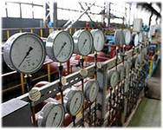
Структура коммунального комплекса
Производство и реализация коммунальных ресурсов потребителям на территории Мирнинского района осуществляется
ООО «Предприятие тепло-водоснабжения» г. Мирный и входящими в его состав
Айхальским и Удачнинским отделениями
Реализация коммунальных услуг
г. Мирный
п. Алмазный
п. Заря
с. Арылах
с. Тас-Юрях
с. Сюльдюкар
п. Айхал
г. Удачный
Теплоснабжение
Горячее водоснабжение
Холодное водоснабжение
Техническая вода
Водоотведение
Население
Структурные подразделения АК «АЛРОСА»
Сторонние организации

Slide 2
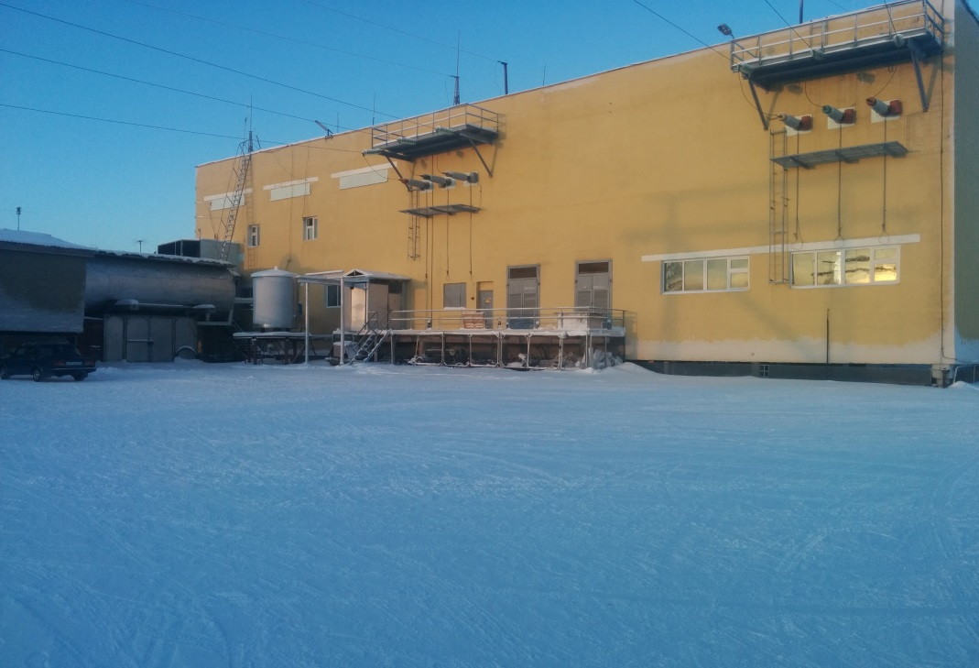
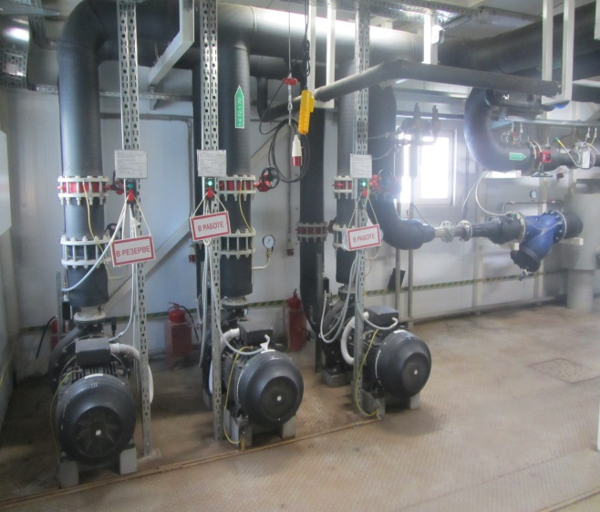
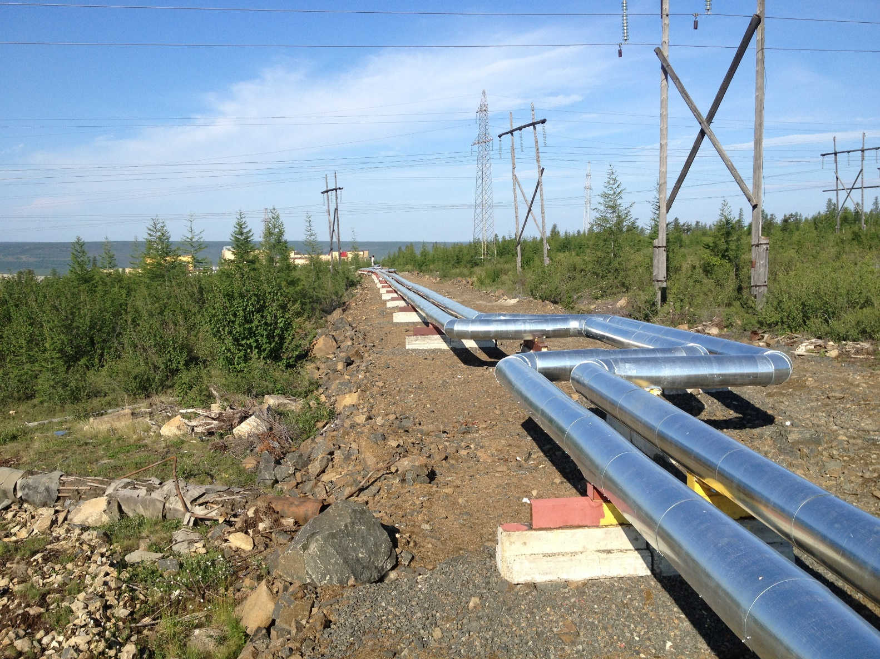
Структура коммунального комплекса
Уставный капитал ООО «ПТВС» составляет 6 970,4 млн. руб. В составе уставного капитала – движимое и недвижимое имущество, переданное Учредителем АК «АЛРОСА» (ПАО) для осуществления производство-хозяйственной деятельности ООО «ПТВС».
Всего количество собственных основных средств, находящихся на балансе предприятия, составляет
5 180 ед., в т. ч. здания, сооружения, земельные участки, оборудование, транспортные средства, общей балансовой стоимостью 7 098,4 млн. руб. Также предприятие использует в своей деятельности арендованные у муниципальных образований и АК «АЛРОСА» (ПАО) основные средства.
Объекты основных средств, задействованные в технологическом процессе производства, передачи и распределения тепловой энергии, водоснабжения и водоотведения, обеспечивают необходимыми ресурсами практически весь жилой фонд и промышленные предприятия поселений.

Slide 3
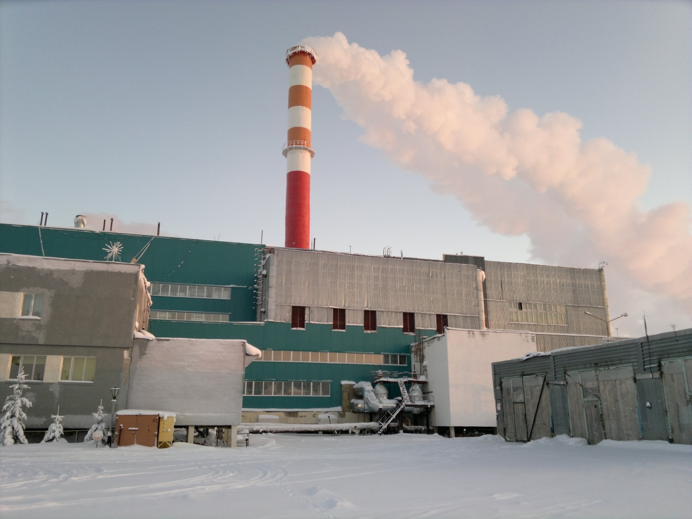
Структура коммунального комплекса
Системы теплоснабжения населенных пунктов построены по централизованному принципу.
Схемы теплоснабжения - закрытые, с температурным режимом согласно утвержденным графикам.
Для передачи тепловой энергии в систему отопления потребителей используются тепловые пункты. Сети теплоснабжения проложены в городских коллекторах и надземным способом на трассах.
На объектах теплоснабжения используется автоматизированная система управления технологическими процессами, основанная на
современном оборудовании
г. Мирный
теплоснабжение осуществляют
2 газовых котельных суммарной мощностью 520 Гкал/час
Теплоснабжение населенных пунктов Заря, Алмазный, Арылах, Сюльдюкар, Тас-Юрях обеспечивают котельные общей суммарной мощностью 73 Гкал/час
г. Удачный
теплоснабжение осуществляют
4 электрокотельных суммарной мощностью 245 Гкал/час
п. Айхал
теплоснабжение обеспечивают
4 котельных (газовые, электрокотельная и котельная на жидком топливе) суммарной мощностью 170 Гкал/час

Slide 4
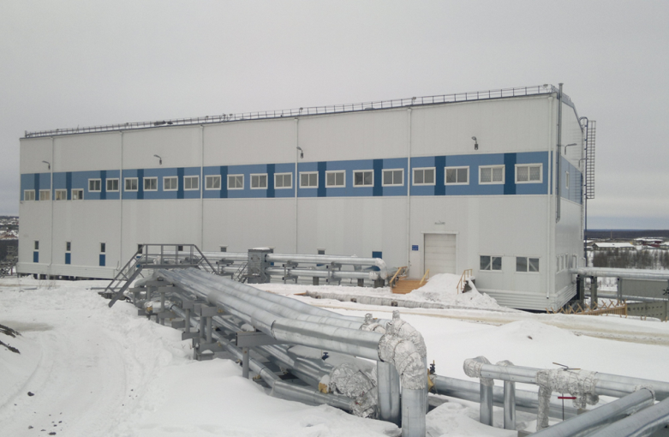
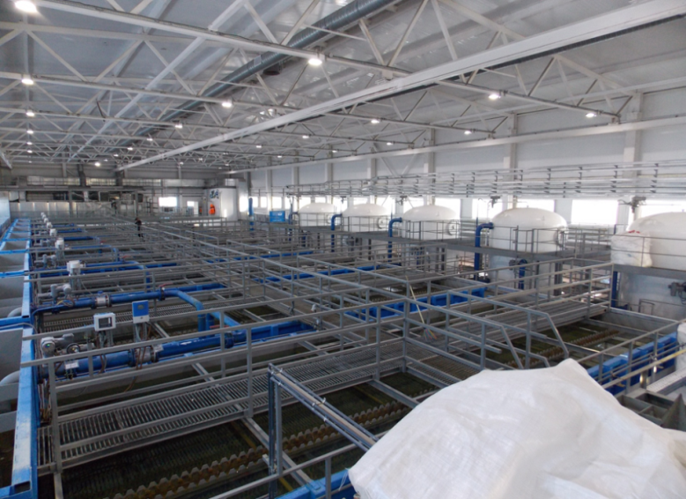
Структура коммунального комплекса
Водоснабжение населенных пунктов основывается на ресурсах поверхностных вод. Забор воды осуществляется из водохранилищ. Комплекс водопроводно-очистных сооружений обеспечивает потребность в технической воде и очистку воды до качества питьевой, соответствующего требованиям СанПин, и подачу ее потребителям. Построенные современные водоочистные станции предусматривают несколько ступеней очистки, что исключает загрязнение трубопроводов
г. Мирный
- производительность забора воды до 40 тыс. м3/сут.
- производственная мощность очистных сооружений
30 тыс. м3/сут.
Водоснабжение населенных пунктов Заря, Алмазный, Арылах обеспечиваются производством технической воды общей мощностью сооружений 0,9 тыс. м3/сут.
г. Удачный
- производительность забора воды до 24 тыс. м3/сут.
- производственная мощность очистных сооружений
16 тыс. м3/сут.
п. Айхал
- производительность забора воды до 30 тыс. м3/сут.
- производственная мощность очистных сооружений
20 тыс. м3/сут.

Slide 5
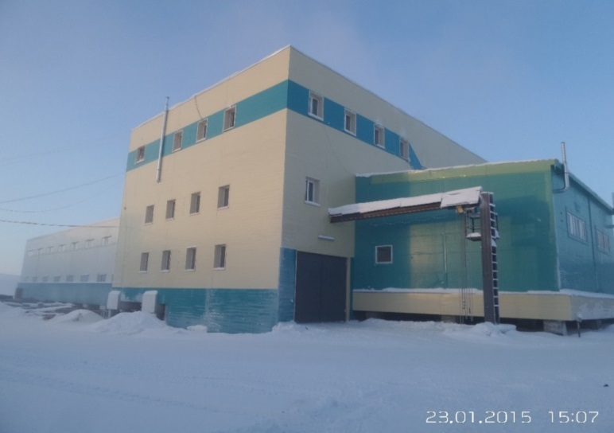
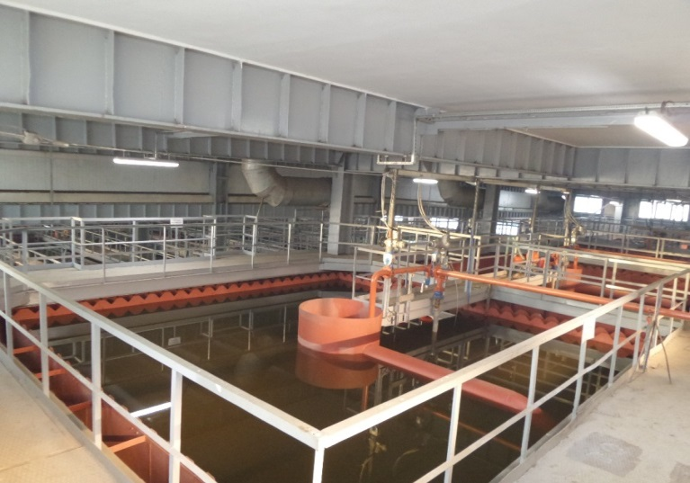
Структура коммунального комплекса
Тип водоотведения в населенных пунктах – централизованная система канализации. Канализационные очистные сооружения предназначены для очистки и обеззараживания бытовых и производственных сточных вод от потребителей. Технологический процесс предусматривает комбинированную, включающую механическую, биологическую и химическую очистки. С целью повышения производительности сооружений и эффективности очистки сточных вод по всем показателям до ПДК, в настоящее время проводится
реконструкция действующих объектов канализационных
очистных сооружений в п. Айхал и г. Удачный
г. Мирный
пропускная способность очистных сооружений 32 тыс. м3/сут.
Водоотведение п. Алмазный представлено канализационно-насосной станцией производительностью 0,9 тыс. м3/сут.
г. Удачный
пропускная способность очистных сооружений 20 тыс. м3/сут.
п. Айхал
пропускная способность очистных сооружений 17 тыс. м3/сут.

Slide 6
Показатели деятельности ООО «ПТВС»
Реестр
экономически обоснованных тарифов по видам деятельности ООО «ПТВС», утвержденных ГКЦ РС(Я) на 2017 год
Наименование населенного пункта | Тепловая энергия |  | Водоснабжение |  |  |  |  |  | Водоотведение
 |  |  | питьевая вода |  | техническая вода |  | горячая вода
 | 1 полугодие | 2 полугодие | 1 полугодие | 2 полугодие | 1 полугодие | 2 полугодие | 1 полугодие | 2 полугодие | 1 полугодие | 2 полугодие
 | руб./Гкал | руб./Гкал | руб./м3 | руб./м3 | руб./м3 | руб./м3 | руб./м3 | руб./м3 | руб./м3 | руб./м3
г. Мирный | 2 414,13 | 2 714,44 | 117,26 | 128,75 | 16,30 | 20,37 | 250,04 | 278,01 | 60,90 | 97,65
п. Алмазный | 2 414,13 | 2 714,44 |  |  | 67,54 | 74,80 |  |  | 202,60 | 217,91
п. Заря | 2 414,13 | 2 714,44 |  |  | 101,69 | 107,97
с. Сюльдюкар | 2 414,13 | 2 714,44
с. Тас-Юрях | 2 414,13 | 2 714,44
с. Арылах | 10 875,45 | 10 959,53 |  |  | 47,33 | 49,32
п. Айхал | 3 202,23 | 3 615,24 | 85,24 | 96,99 | 27,77 | 28,77 | 196,63 | 287,62 | 33,49 | 36,05
г. Удачный | 10 632,43 | 10 876,46 | 89,61 | 95,32 | 17,94 | 19,98 | 650,26 | 668,84 | 41,18 | 45,44

Slide 7
Показатели деятельности ООО «ПТВС»
Наименование | Ед. изм. | Тепловая энергия |  | Водоснабжение |  | Водоотведение |  | Всего
 |  | 2016 отчет | 2017 план | 2016 отчет | 2017 план | 2016 отчет | 2017 план | 2016 отчет | 2017 план
Объем полезного отпуска | т. Гкал т. м3 | 1 136 | 1 146 | 13 536 | 14 670 | 7 685 | 8 481
Выручка от реализации, в т.ч. | млн. руб. | 4 666 | 4 841 | 737 | 850 | 350 | 406 | 5 753 | 6 097
Субсидия | млн. руб. | 1 493 | 1 591 | 183 | 306 | 73 | 132 | 1 749 | 2 029
Себестоимость производства, в т.ч. | млн. руб. | 5 400 | 4 595 | 1 221 | 1 231 | 549 | 593 | 7 170 | 6 419
сырье, материалы | млн. руб. | 45 | 71 | 49 | 50 | 6 | 11 | 100 | 132
топливо | млн. руб. | 917 | 818 | 0,1 | 0,1 | 0,1 | 0,1 | 917 | 818
электроэнергия | млн. руб. | 2 672 | 2 453 | 135 | 180 | 49 | 69 | 2 856 | 2 702
услуги сторонних организаций | млн. руб. | 258 | 232 | 241 | 318 | 104 | 123 | 603 | 673
амортизация | млн. руб. | 371 | 293 | 224 | 211 | 133 | 87 | 728 | 591
оплата труда | млн. руб. | 616 | 401 | 240 | 226 | 139 | 129 | 995 | 756
прочие расходы | млн. руб. | 70 | 37 | 23 | 20 | 14 | 75 | 107 | 132
накладные расходы | млн. руб. | 451 | 290 | 309 | 226 | 104 | 99 | 864 | 615
Прибыль / Убыток от реализации | млн. руб. | - 734 | 246 * | - 484 | - 381 | - 199 | - 187 | - 1 417 | - 322
Результат по прочим доходам и расходам | млн. руб. |  |  |  |  |  |  | - 533 | - 212
Уровень достаточности тарифов |  | 0,86 | 1,05 | 0,60 | 0,69 | 0,64 | 0,68 | 0,80 | 0,95
Средняя численность | чел. | 685 | 671 | 318 | 315 | 159 | 167 | 1 162 | 1 153
Дебиторская задолженность | млн. руб. |  |  |  |  |  |  | 0 | 878

Slide 8
Показатели деятельности ООО «ПТВС»
Наименование | Ед. изм. | Тепловая энергия |  | Водоснабжение |  | Водоотведение |  | Всего
 |  | 1 квартал 2017
 |  | план | отчет | план | отчет | план | отчет | план | отчет
Объем полезного отпуска | т. Гкал т. м3 | 476 | 470 | 3 857 | 3 537 | 2095 | 1920
Выручка от реализации, в т.ч. | млн. руб. | 1 628 | 1 410 | 208 | 142 | 96 | 69 | 1 932 | 1 621
Субсидия | млн. руб. | 393 | 150 | 77 | 20 | 31 | 8 | 501 | 178
Себестоимость производства, в т.ч. | млн. руб. | 1 675 | 1 582 | 282 | 230 | 139 | 108 | 2 096 | 1 920
сырье, материалы | млн. руб. | 8 | 13 | 11 | 9 | 2 | 1 | 21 | 23
топливо | млн. руб. | 351 | 347 | 0,03 | 0,03 | 0,03 | 0,01 | 351 | 347
электроэнергия | млн. руб. | 1 006 | 929 | 50 | 44 | 16 | 21 | 1 072 | 994
услуги сторонних организаций | млн. руб. | 20 | 17 | 39 | 40 | 14 | 8 | 73 | 65
амортизация | млн. руб. | 70 | 66 | 37 | 35 | 19 | 16 | 126 | 117
оплата труда | млн. руб. | 120 | 111 | 65 | 48 | 37 | 24 | 222 | 183
прочие расходы | млн. руб. | 4 | 5 | 3 | 4 | 10 | 9 | 17 | 18
накладные расходы | млн. руб. | 96 | 94 | 77 | 50 | 41 | 29 | 214 | 173
Прибыль / Убыток от реализации | млн. руб. | - 47 | -172 | - 74 | - 88 | - 43 | - 39 | -164 | - 299
Результат по прочим доходам и расходам | млн. руб. |  |  |  |  |  |  | - 311 | - 7
Уровень достаточности тарифов |  | 0,97 | 0,89 | 0,74 | 0,62 | 0,69 | 0,64 | 0,92 | 0,84
Средняя численность | чел. | 693 | 630 | 313 | 262 | 176 | 138 | 1 182 | 1 030
Дебиторская задолженность | млн. руб. |  |  |  |  |  |  | 840 | 1 148

Slide 9
Показатели деятельности ООО «ПТВС»
* Планируемая сумма прибыли в 2017г. по производству теплоэнергии будет достигнута за счет снижения затрат на топливо в результате строительства новых газовых котельных в п.Арылах (ввод в 4 кв. 2016г.), п. Алмазный (ввод в 4 кв. 2017г.) и перехода на экономичный вид топлива. Экономический эффект в 2017г. составит 281 млн. руб.
Убытки вызваны:
недостаточностью тарифа при регулировании ГКЦ РС(Я), в т. ч. по основным статьям: фонд оплаты труда; страховые взносы; накладные расходы
несвоевременностью финансирования субсидий со стороны ГКУ «Агентство субсидий» РС(Я)
Пути развития:
Снижение издержек и оптимизация затрат в рамках
выполнения мероприятий по повышению эффективности
Планомерный опережающий рост тарифов в период 2016-2018г.г.
в целях достаточности и выхода на безубыточный уровень в 2019г.

